Slide 1

Projet
Maths à La Maison

Slide 2
Sommaire
01
02
03
04
05
06
Présentation
Organisation
Architecture Global
Les Tests
Démonstration de l’Application et du Serveur
La suite

Slide 3
01
Présentation

Slide 4
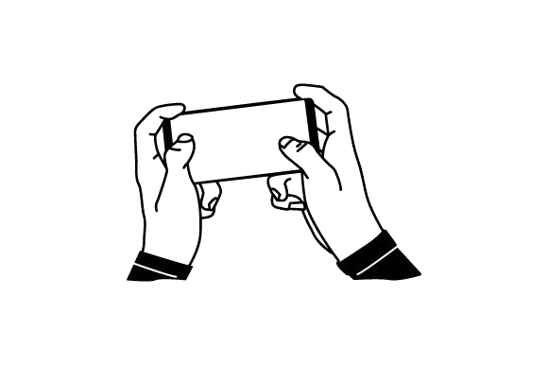
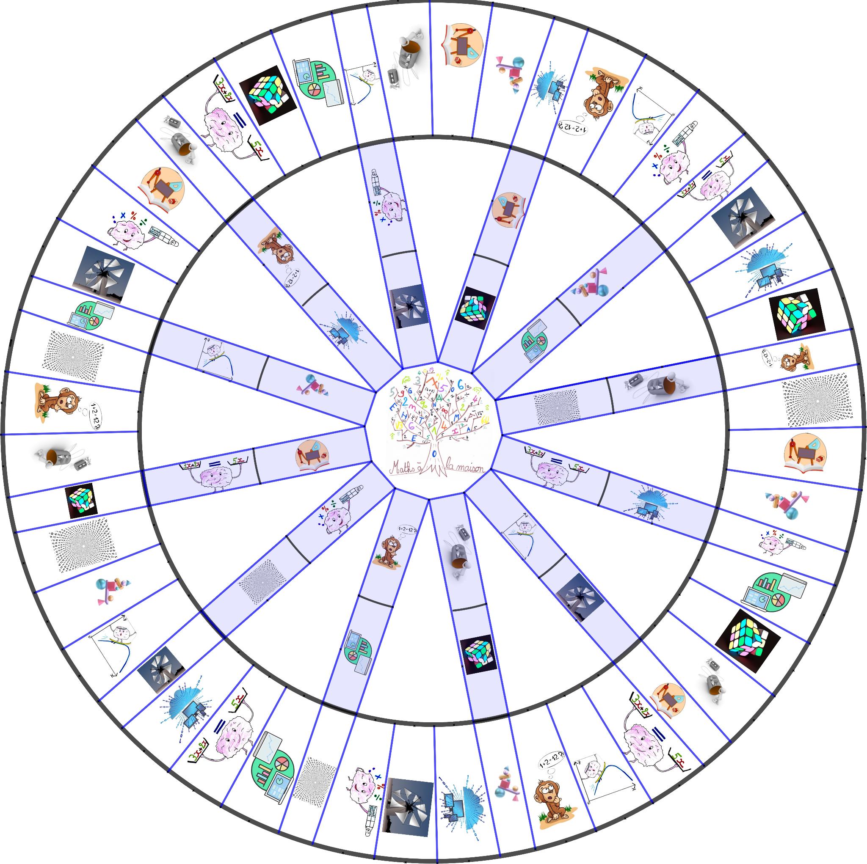
Travaux demandés
01

Slide 5
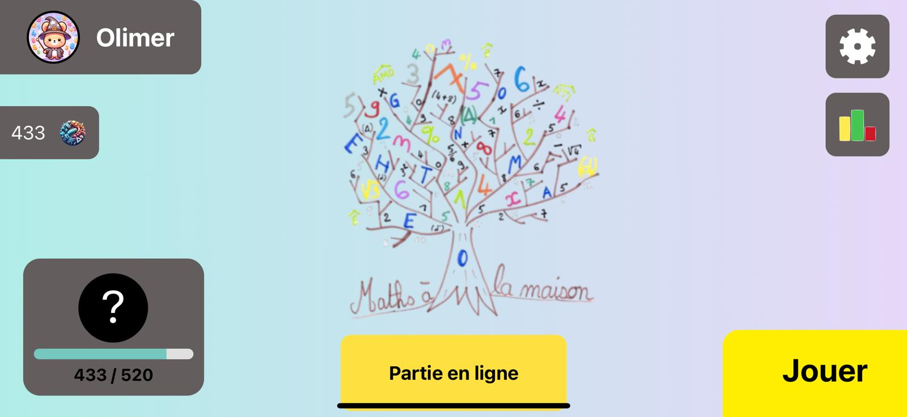
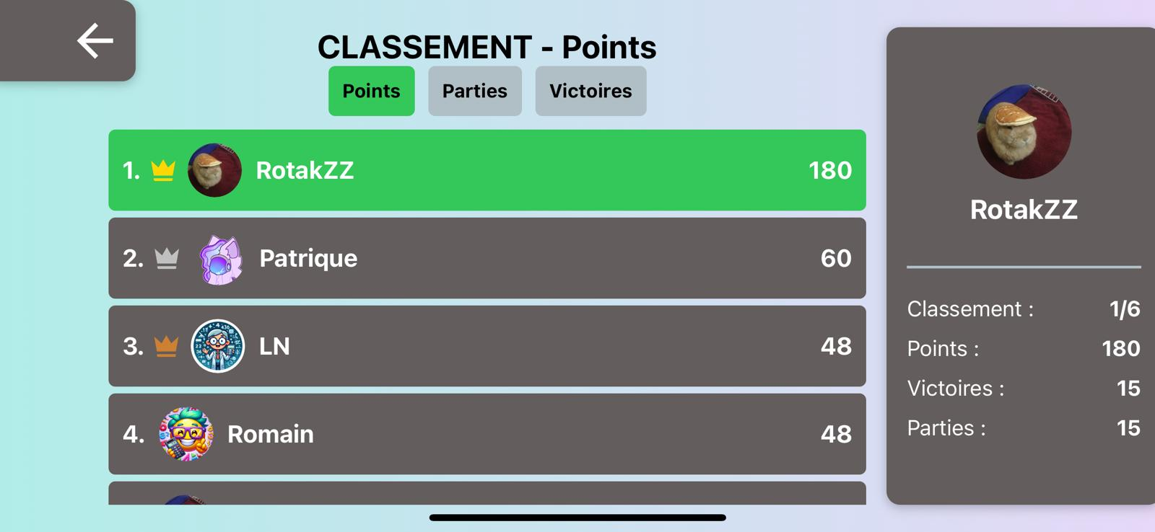

01
Travaux réalisés

Slide 6
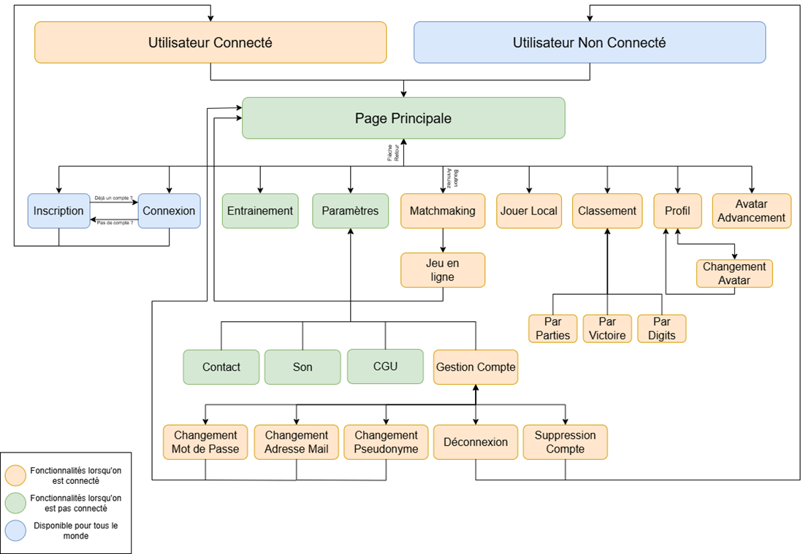
01
Travaux réalisés

Slide 7
02
Organisation

Slide 8


02
L’équipe
GUNES Omer
PARCOLLET Noé
Scrum master,
Développeur full-stack
Designer UI/UX
Responsable Serveur
Développeur front-end
MELLAH Rayanne
PERON Romain
Développeur back-end qui développe les logiques et les mécaniques du jeu
Développeur front-end
Responsable du front-end
Gestionnaire des données

Slide 9
02
Sprints
21 -25 octobre
4-8 novembre
12-15 novembre
Mise en place des bases du projet
Interface de l’application
Jeu en ligne

Slide 10
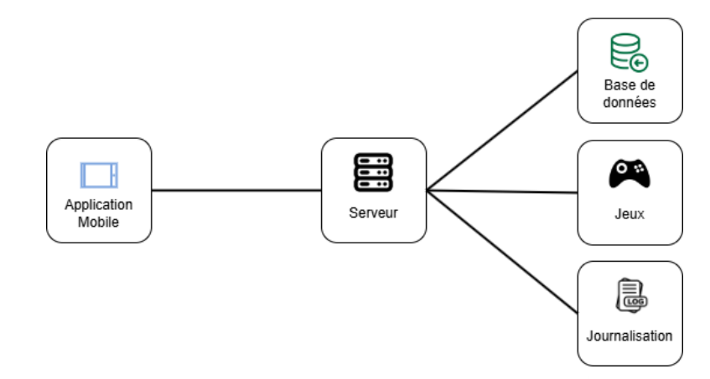
03
Architecture Global

Slide 11
04
Les Tests

Slide 12
Les Tests
04
User
Question
Utilisateur de l’application
Les questions du jeu original
Player
Board
Joueur dans une partie
Le plateau d’une partie

Slide 13
Player : Scan

Slide 14
Player : Scan
Lancé de dé = 3

Slide 15
Player : Scan
Lancé de dé = 3

Slide 16
Player : Scan
Lancé de dé = 3

Slide 17

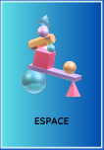

Player : Scan
Lancé de dé = 3

Slide 18
Player : Scan
Lancé de dé = 5

Slide 19
Player : Scan
Lancé de dé = 5

Slide 20
Player : Scan
Lancé de dé = 5

Slide 21
Board : addTile
Voisins à ajouter

Slide 22
Board : addTile
Voisins à ajouter

Slide 23
Board : addTile
Voisins à ajouter

Slide 24
05
Démonstration de l’Application

Slide 25
05
Démonstration du Serveur

Slide 26
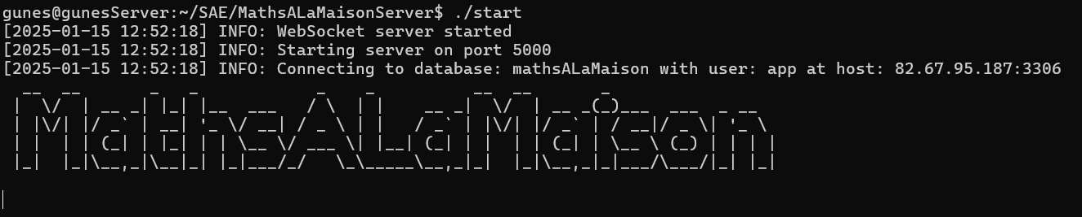
Démarrage
05

Slide 27
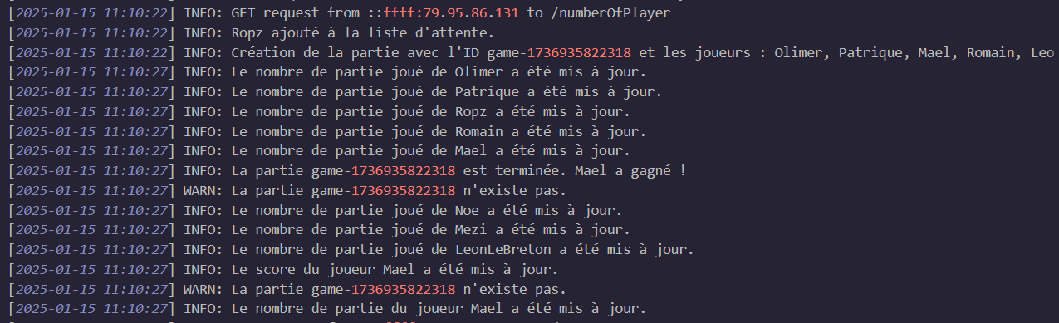
Journalisation
05

Slide 28
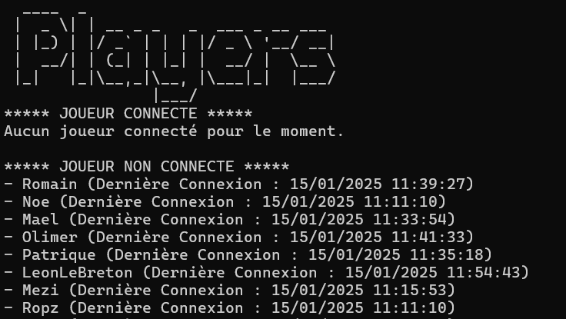
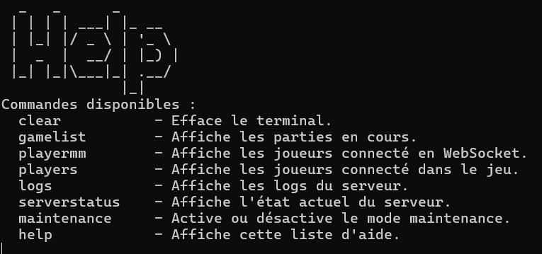
Commandes
05
Players
Help

Slide 29
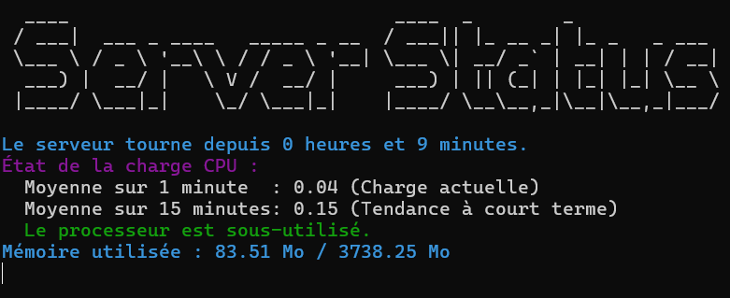
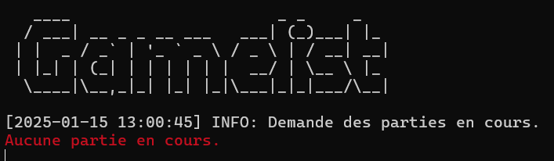
Commandes
05
Gamelist
Serverstatus

Slide 30
06
La Suite

Slide 31
Réponses aux questions

